Slide 1
捷智商訊-態樣閥值調整
2022/09/22

Slide 2
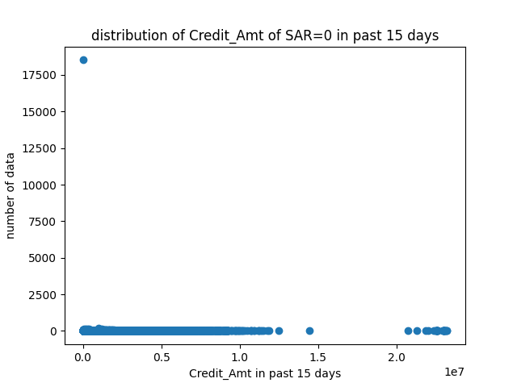
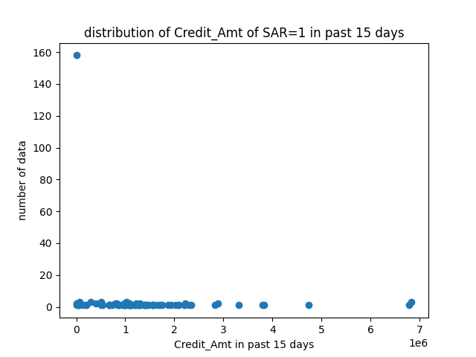
Information gain 和 recall and filter rate 的關係
上次簡報說閥值越高，information gain 越低，recall 越高，filter rate 越低
從下圖可以知道 TO_SAR=0 的金額上限比 TO_SAR=1的上限還要高
所以當初在設定單一閥值時是在尋找一個 upper bound，大於 upper bound 當成 TO_SAR=0，所以相關性才會是相反的
若設定成高於 boundary 當成 TO_SAR=1 則關係變成，閥值越高，recall 越低，filter rate 越高，符合預期

Slide 3
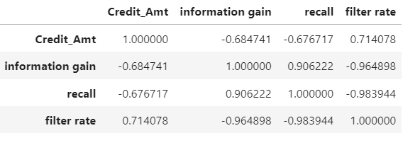
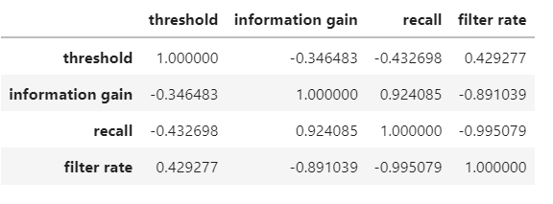
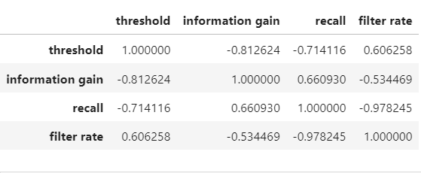
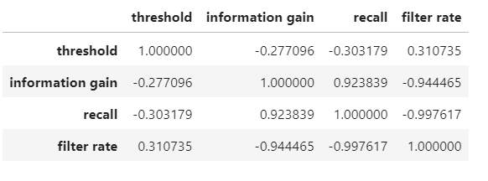
Debit_Amt
number_of_crdeit
Number_of_debit

Slide 4
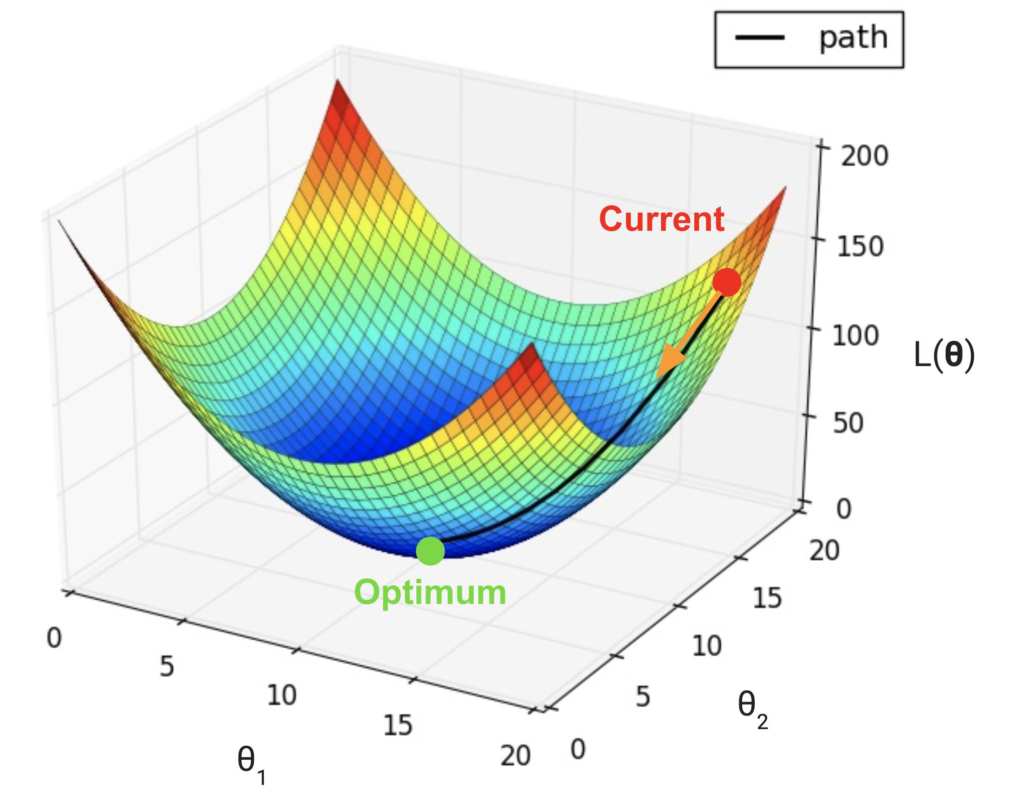
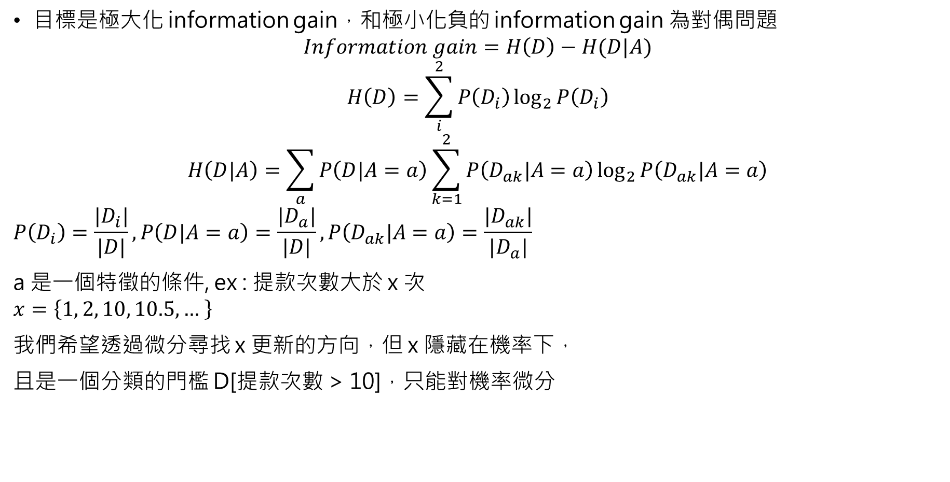
閥值尋找方法 : 多維空間投影
目標是極大化 information gain，和極小化負的 information gain 為對偶問題
$$Information gain=H\left(D\right)−H(D|A)$$
$$H\left(D\right)=\sum_{i}^{2}{P\left(D_{i}\right)\log_{2}{P\left(D_{i}\right)}}$$
$$H\left(D|A\right)=\sum_{a}{P\left(D|A=a\right)}\sum_{k=1}^{2}{P\left(D_{ak}|A=a\right)\log_{2}{P\left(D_{ak}|A=a\right)}}$$
$$P\left(D_{i}\right)=\frac{|D_{i}|}{|D|}, P\left(D|A=a\right)=\frac{|D_{a}|}{|D|}, P\left(D_{ak}|A=a\right)=\frac{|D_{ak}|}{|D_{a}|}$$
a 是一個特徵的條件, ex : 提款次數大於 x 次
$$x=\left\{1, 2, 10, 10.5, … \right\}$$
我們希望透過微分尋找 x 更新的方向，但 x 隱藏在機率下，
且是一個分類的門檻 D[提款次數 > 10]，只能對機率微分
Information gain
存款累積次數
存款金額

Slide 5
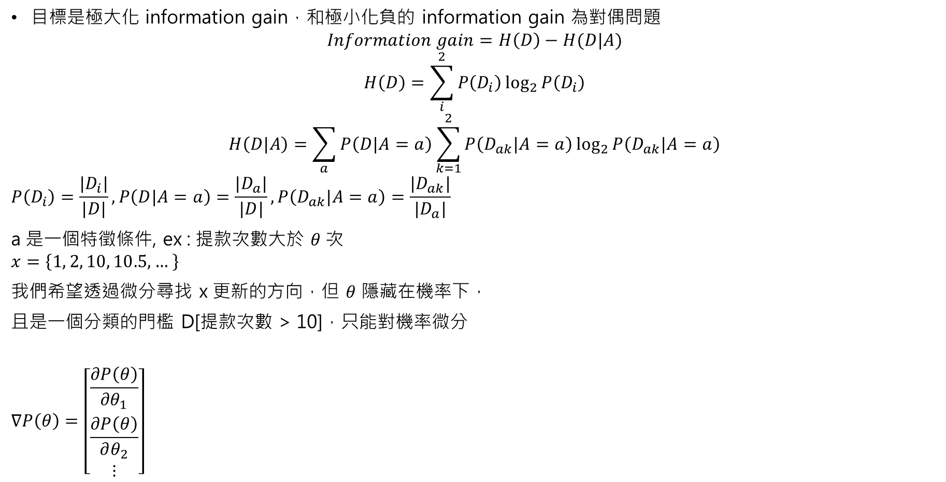


閥值尋找方法 : 多維空間投影
目標是極大化 information gain，和極小化負的 information gain 為對偶問題
$$Information gain=H\left(D\right)−H(D|A)$$
$$H\left(D\right)=\sum_{i}^{2}{P\left(D_{i}\right)\log_{2}{P\left(D_{i}\right)}}$$
$$H\left(D|A\right)=\sum_{a}{P\left(D|A=a\right)}\sum_{k=1}^{2}{P\left(D_{ak}|A=a\right)\log_{2}{P\left(D_{ak}|A=a\right)}}$$
$$P\left(D_{i}\right)=\frac{|D_{i}|}{|D|}, P\left(D|A=a\right)=\frac{|D_{a}|}{|D|}, P\left(D_{ak}|A=a\right)=\frac{|D_{ak}|}{|D_{a}|}$$
a 是一個特徵條件, ex : 提款次數大於 $θ$ 次
$$x=\left\{1, 2, 10, 10.5, … \right\}$$
我們希望透過微分尋找 x 更新的方向，但 $θ$ 隱藏在機率下，
且是一個分類的門檻 D[提款次數 > 10]，只能對機率微分
$$∇P\left(θ\right)=\left[\begin{matrix}\frac{∂P\left(θ\right)}{{∂θ}_{1}} \\ \frac{∂P\left(θ\right)}{∂θ_{2}} \\ ⋮\end{matrix}\right]$$
P($θ$)
$$θ$$

Slide 6
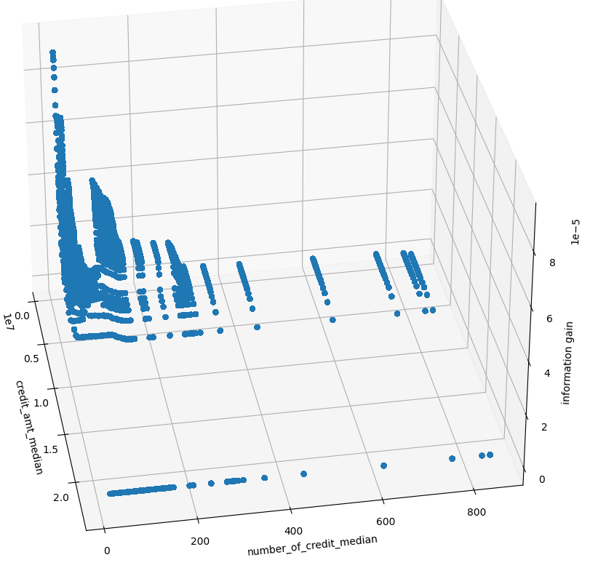
參數平原: 存款金額和存款累積次數
從 credit amt 和 number of credit 中位數，間隔兩個百分位數取點，因此有 250個點
Notes:
Maximum information gain 和 minimum 負的 information gain 是對偶問題
17787 * 218= 3,877,566
同時要考慮 recall 要符合規範

Slide 7
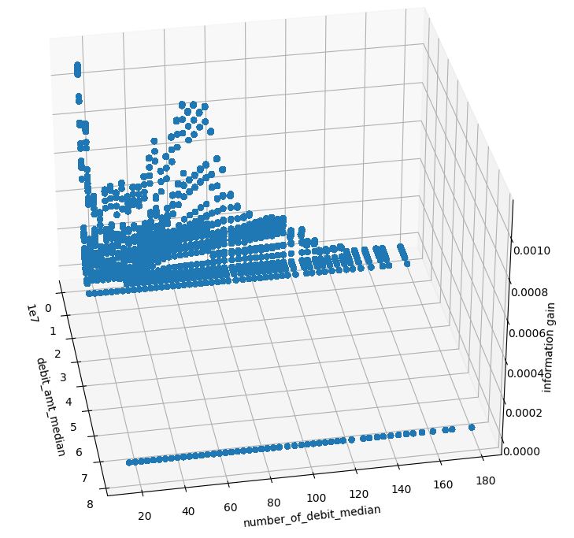
參數平原: 提款金額和提款累積次數
從 debit amt 和 number of debit 中位數，間隔兩個百分位數取點，因此有 250個點

